Slide 1
坐标系
Coordinate System

Slide 2
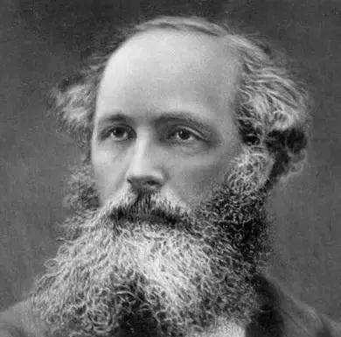
向量的历史
亚里士多德已经有向量概念
牛顿首次使用了带箭头的线段
向量一词始于19世纪20年代，用于复数的几何表现
哈密顿在二维复数基础上发现四元数：标量 + 向量
哈密顿还创造了向量的内外积
早期的麦克斯韦方程组使用了四元数来表述，后来赫维赛使用四条以向量为基础的麦克斯韦方程组表述
William Kingdon Clifford把两四元数的乘积拆分成两个很不相同的向量乘积，他称之为数量积（现在也称为点乘）和向量积（现在也称为叉乘)。

Slide 3
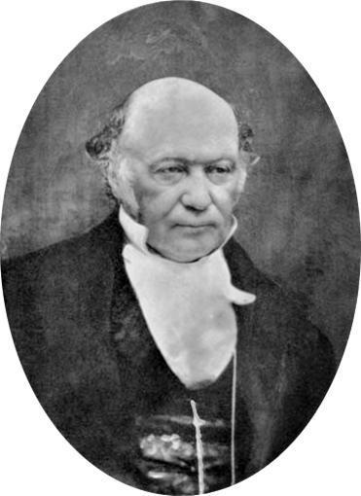
四元数与向量
四元数的历史跟向量历史重叠
四元数基于复数，是数学“自然”推导出来的
向量是四元数去掉标量后的部分，虽然直观但是数学来源略硬
早期麦克斯韦尝试使用四元数，后来慢慢转向向量
复数体系下的四元数，不是在任何维度空间都适用，但是其推广的八元数在最新的物理学的特定多维空间里找到了用途，可能是更“自然”的描述物理的“数”
威廉·罗恩·哈密顿

Slide 4
矩阵的历史
矩阵的现代概念在19世纪形成
高斯和威廉·若尔当建立线性方程组消元法
詹姆斯·约瑟夫·西尔维斯特首先使用矩阵一词
凯利被公认为矩阵论的奠基人,
他说：“我决然不是通过四元数而获得矩阵概念的；
它或是直接从行列式的概念而来，或是作为一个表达线性方程组的方 便方法而来的。”
埃尔米特（C.Hermite）使用了“正交矩阵”这一术语
费罗贝尼乌斯引入矩阵秩的概念
海森堡之后矩阵开始被物理学家接受

Slide 5
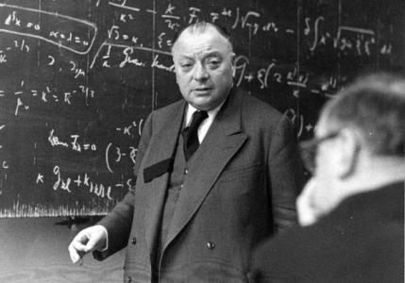
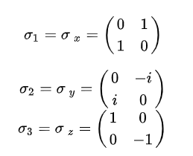
矩阵与向量和四元数关系
泡利矩阵
{σ1,σ2,σ3}分别对应i,j,k三个坐标轴(x,y,z)分量
{I,iσ1,iσ2,iσ3} 对应四元数q = theta + ix+jy+kz
泡利：我之所以走得早是因为
我等不及问他一个问题！

Slide 6
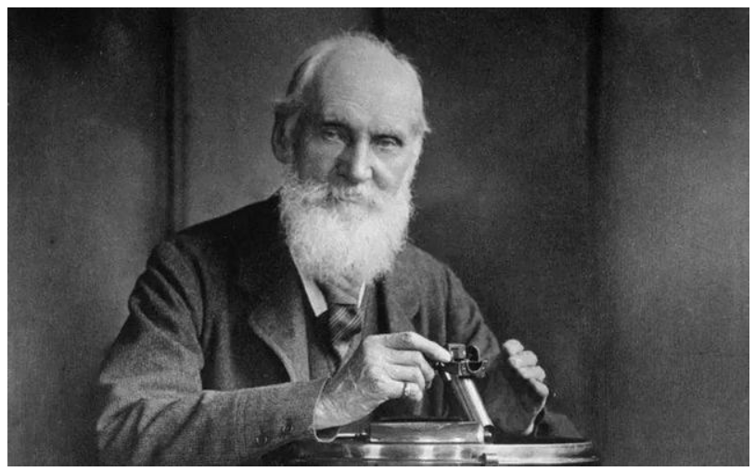
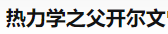
反对派的声音

Slide 7
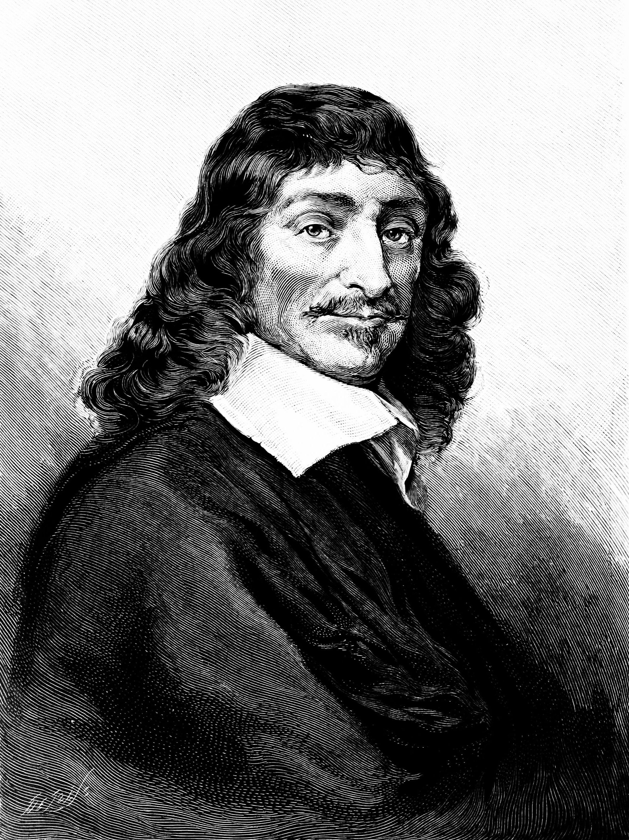
坐标系的历史
笛卡尔发明了平面直角坐标系.
“坐标”一词是德国人莱布尼兹创用的，而牛顿首先使用极坐标。
伽利略提出参考系概念，应用于运动物理学
牛顿把作匀速直线运动的参考系叫做惯性参考系
威廉·罗恩·哈密顿 在1846年引入张量（哈密顿:对,又是我!）
爱因斯坦发现惯性参考系等效原理
麦克斯韦，外尔，杨振宁发展出规范场与规范变换群
川普版杨振宁：没有人比我更懂 Maxwell!

Slide 8
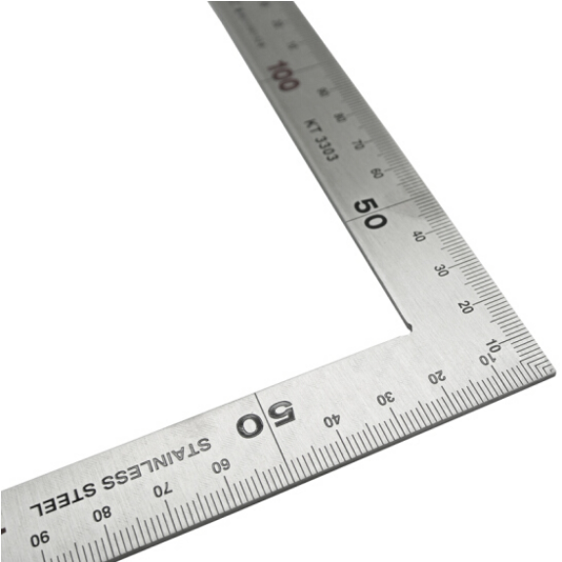
坐标系的定义
参考系是物理概念，直角坐标系即笛卡尔坐标系是狭义坐标系
坐标系退化后对应尺子上的刻度
坐标系是把一个对象放置在某空间中，坐标系即空间的刻度
<坐标轴，数值>组成一个带有方向的向量：ix，
三维形式：ix + jy + kz
也可以直接用分量表示为：(x, y, z)

Slide 9
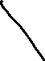
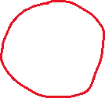
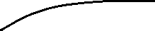
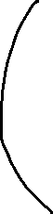


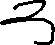
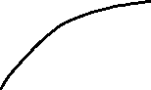
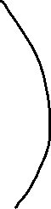
各类空间坐标系
坐标系有许多种，比如3维的有球坐标系，圆柱坐标系，直角坐标系等等
坐标系定义了不同的空间结构，比如球坐标系可以理解为：在直角坐标系下观察球坐标系下的点/向量。
不同类型的坐标系下进行全局的坐标变换常使用变换函数：如：xy = coord(uv)
在局部空间下坐标系可以定义为笛卡尔坐标系（直角坐标系或者斜坐标系）：

Slide 10

坐标系对象封装与运算简介

Slide 11
坐标系的程序化的缘由
坐标系一直是最为抽象与困难的数学物理对象
整个物理学几乎围绕坐标系（参考系）展开
发展出张量运算以后更加抽象，必须经过多年训练才勉强掌握
所以尝试使用一种简化方法来处理好坐标系运算难题
坐标系变换常使用矩阵进行，但作为数学对象，矩阵不是为坐标系变化定制的， 矩阵过于数学化，含义模糊。 张量过于抽象，不仅难以掌握，计算机也难以量化，需要专门为坐标系变换设计的概念。
坐标系诞生于电脑发明之前，人们在复杂的运算面前设计出一些方法便于计算，在电脑发明之后利用编程语言的力量进行一些优化是很有必要的。

Slide 12

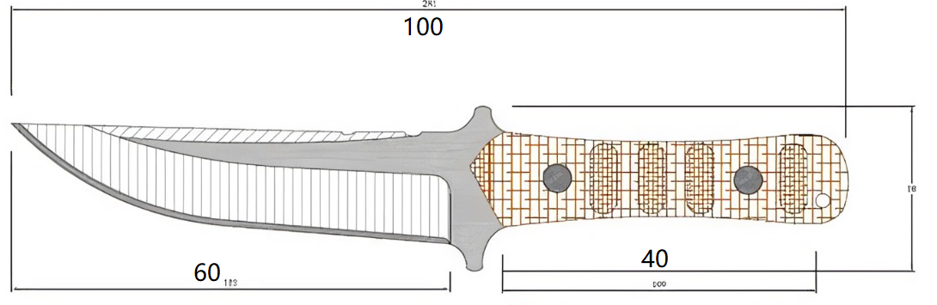
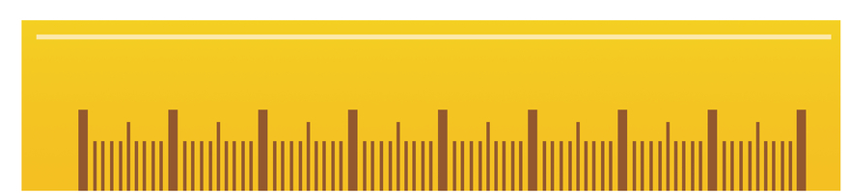
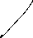
坐标系概念的引出：刻度尺的例子
物体的长度作为一维的例子，尺子作为一维坐标系
国际标准单位为1，其他单位用数字表示，例如：m 作为单位1, cm = 0.01*m = 0.01
下面尺子相当于缩放s = 0.01的一维坐标系：cm{缩放=0.01；位置=任意; 方向=1维单位}
测量
设计

Slide 13
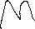
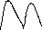
一维例子的形式化
厘米尺作为坐标系形式化表述为：
CM{ux = 1; # 方向
s = 0.01; # 缩放
o = 任意} # 位置
飞猪长度作为一维向量：x = 5, 记为：Xcm = 5
如果在米坐标系：M{ux=1;s=1;o=任意}下的读数为：
x’ = 5 * 0.01 = 0.05,记为：Xm = 0.05
可以看出：
Xcm * CM = Xm * M
这里一维向量(飞猪长)跟坐标系(尺子)进行了乘法运算，之前的例子里度量过程是除法运算。

Slide 14
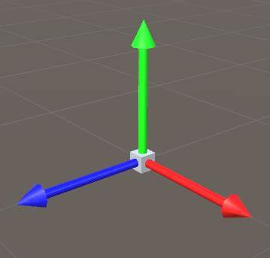
三维直角坐标系的结构体定义
三维空间中的坐标系由一个原点加上三个方向轴和三个缩放分量组成。 分别对应位移、旋转、缩放三种变换
C++代码实现：
struct coord3 {
vec3 ux,uy,uz; // 三个单位基向量
vec3 s; // 缩放
vec3 o; // 原点位置
}

Slide 15
构造一个坐标系对象
通过原点位置
Coord C(vec3 o);
通过三个轴
Coord C(vec3 ux, vec3 uy, vec3 uz)
Coord C(vec3 ux, vec3 uy);
通过欧拉角
Coord C(real ang, vec3 axis);
Coord C(real pit, real yaw, real rol);

Slide 16
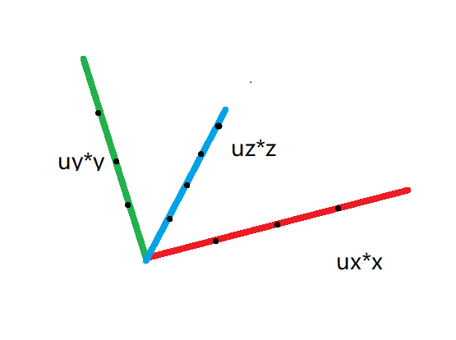
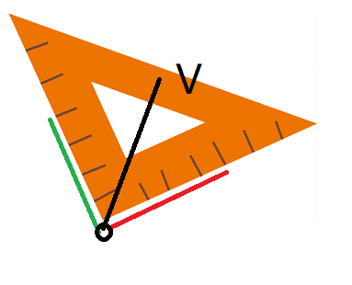
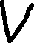


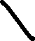
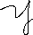



乘法：在某坐标系下定义向量

Slide 17
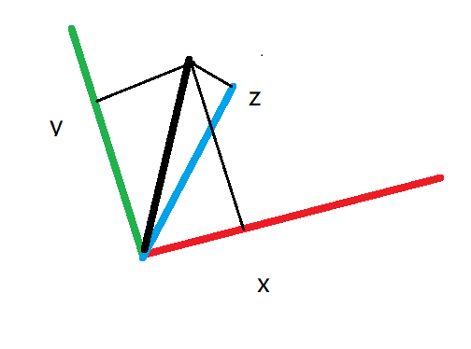


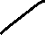
除法：向量向坐标系投影

Slide 18
运算顺序问题
坐标系运算不符合交换律，需要注意顺序
原则上不同类型的对象运算符合规则：
这里：
我们需要定义反向的乘除法运算：坐标系C * 向量V = 坐标系C’,在未来的四则运算章节有详细推导。
坐标系C *向量V 实现为：坐标系的缩放S*向量V，其他不变：
C’ = {C.u, C.s * V, C.o}

Slide 19

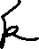

乘除法的混合运算
向量从一个坐标系变换到另一个坐标系：
向量从多层级的节点本地坐标系变换为世界坐标系：
向量从世界空间（坐标系）转化为某节点本地坐标系下：
坐标系可以自己进行乘除法：
符合结合律： V*C1*C2 = V*(C1*C2)

Slide 20
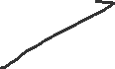
加减法：位移操作
向量移动时可以使用乘法来实现：
前提是C没有旋转缩放。
在使用中为了方便定义加法：V + C = V’ 实现向量移动C.o+C.u距离
交换位置后，C+V可以定义为C的原点移动V: C’{C.o+v,C.u,C.s}
坐标系自己也可以进行加减法：
符合结合律：

Slide 21

基本定位操作：四则运算
解释为：
向量V1从C1，C2两层节点空间还原为世界空间Vw，
坐标系C3缩放V2后得到C3’，
最后把Vw移动C3’.o的距离。

Slide 22
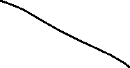

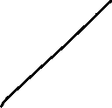
实例：连杆的正向运动学
父->子：C1->C2->C3
向量Vi沿着连杆各个关节的本地坐标系Ci轴移动
各个杆的整体移动效果（末端位姿）为：

Slide 23
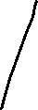
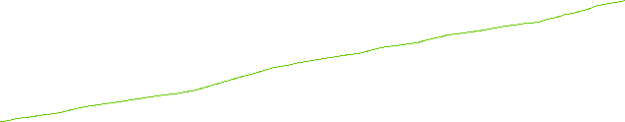
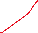
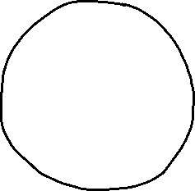
坐标系的妙用：自然坐标系的边界实例

Slide 24
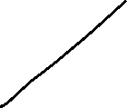
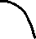
扩展1：坐标系跟四元数运算
坐标系可以与四元数运算，代表了围绕某个轴的旋转操作：

Slide 25


扩展2：方便的坐标系定义方式
Lookat函数定义:
C = Lookat(p1,p2,[up])

Slide 26
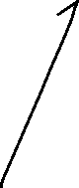

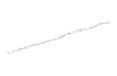
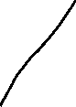

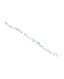
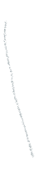
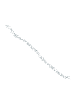
点乘运算：投影之和
向量可以跟坐标系进行点乘计算：

Slide 27
叉乘运算
设两个向量V1,V2 用坐标系定义向量：V1 = I * C1, V2 = I * C2, I 为单位向量
像个向量的叉乘运算为：
V1 x V2 = I * C1 * I * C2 - I * C2*I * C1
= I* (C1 * I)* C2 - I * (C2 * I) * C1
= I * (C1*C2 – C2*C1)
使用李括号 [X,Y] = XY-YX
C1 x C2 = C1*C2 – C2*C1
V1 x C1 = I * (Cv x C1), Cv = coord_R(I, V1),
coord_R 为内置函数，计算两个向量之间的旋转坐标系

Slide 28
空间微分与曲面移动部分
定位是比较基础的部分，移动属于比较深入部分
坐标系运算三段式：投影 -> 移动 ->还原

Slide 29



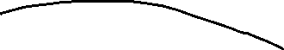
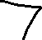
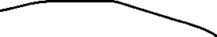
梯度的坐标系法
梯度公式为：
标量场函数f,在P1,P2处值有变化df
用坐标系观念可以更加直观的理解，
以及统一形式，并且方便坐标系切换
定义P2,P1连线方向的坐标系C，其上定义一个向量增量：dF(0,df),
为了简单把场值变化量放在v轴上。

Slide 30
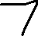
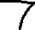
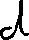



散度与旋度

Slide 31
一般形式：向量对坐标系求导数
扩展到一般的向量空间求导运算，不需要张量的协变逆变的区分

Slide 32




坐标系在空间中的移动

Slide 33

苏士侃对话录：
为什么非要选择物理，为什么不像现在流行的说法，人生要多彩，就要多去尝试一些事物。我说，说不定你多尝试一些事物，你也会爱上别的，比如画画或者音乐，你难道不觉得只学物理很无聊吗？
他摇摇头，他没有选择物理，而是物理选择了他，这个由不得他选。——因为物理占据了他的大脑，怎么也无法摆脱（Couldn’t get it out the head）。
李奥纳特·苏士侃（Leonard Susskind）

